Slide 1
chat&me
지난주 성과 발표
-csv 읽기-
박수빈

Slide 2
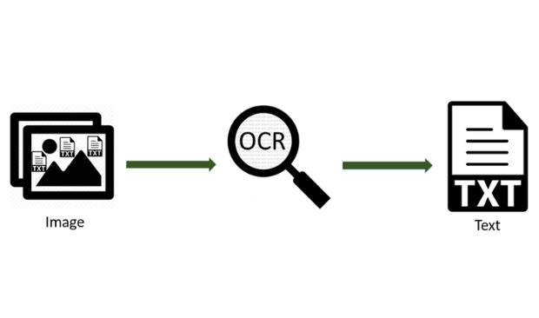

전체 목표
OCR 기술 사용해보기
Benchmark 환경 세팅
세부 개인 목표
데이터 가져오기
데이터 가공
최종 학습

Slide 3
세부 개인 목표
데이터 가져오기
데이터 가공
최종 학습
(지난주 발표 중)
1. Ollama 모델 설정
2. 프롬프트 & 템플릿 정의
3. Langchain 구성

Slide 4
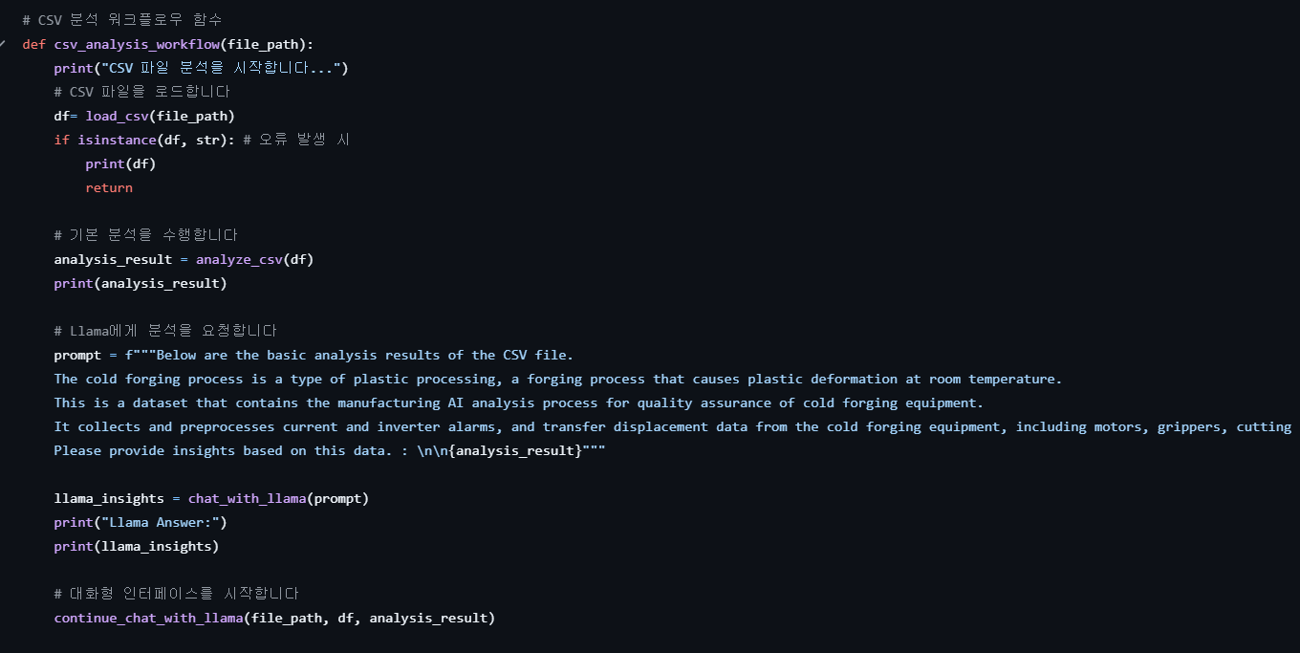

Slide 5
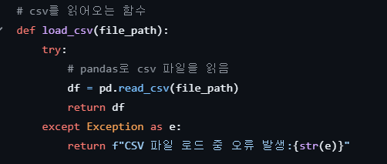

Slide 6
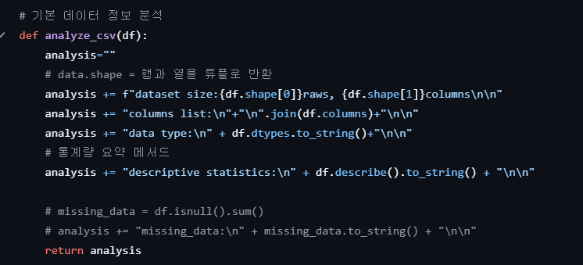

Slide 7
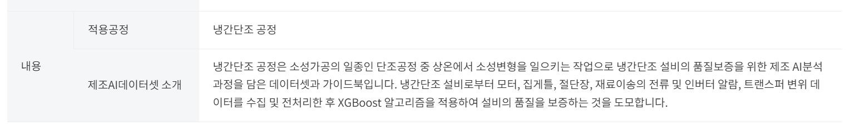

Slide 8
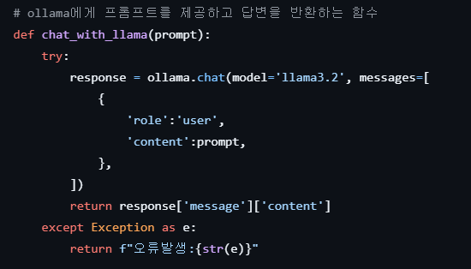

Slide 9
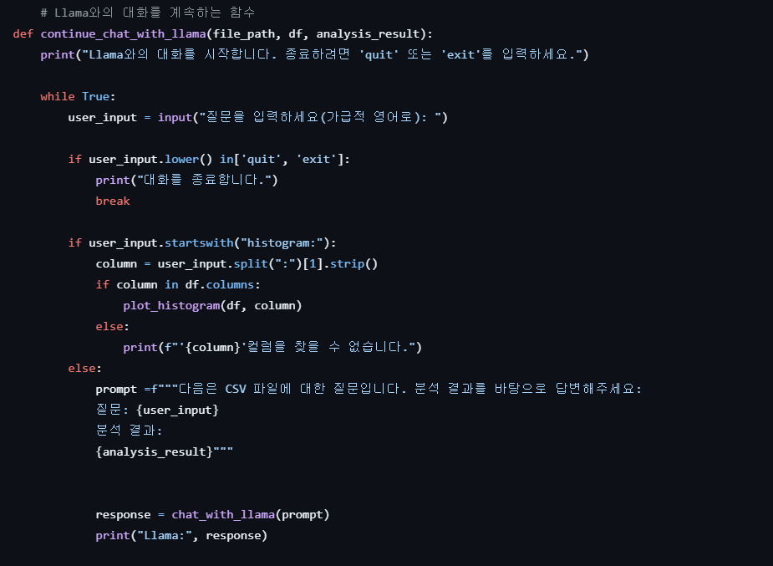

Slide 10
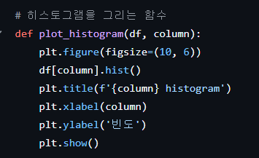

Slide 11
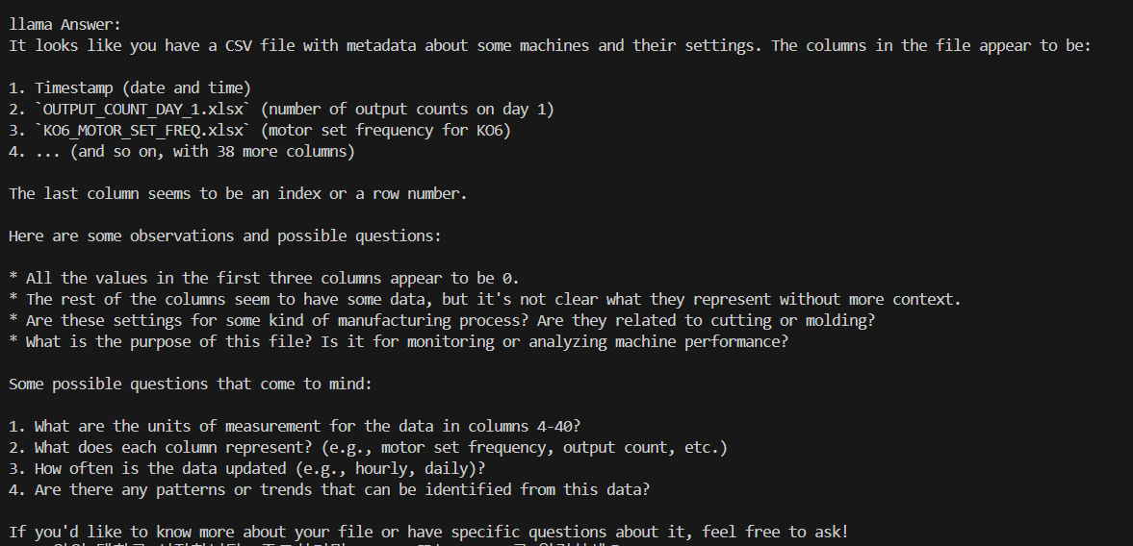
<csv파일만 던져줬을 때>
세 줄 요약:
정보가 부족하다
필요한 파일이 더 있는 것 같다
따라서 맥락과 내용을 파악하지 못 했다

Slide 12
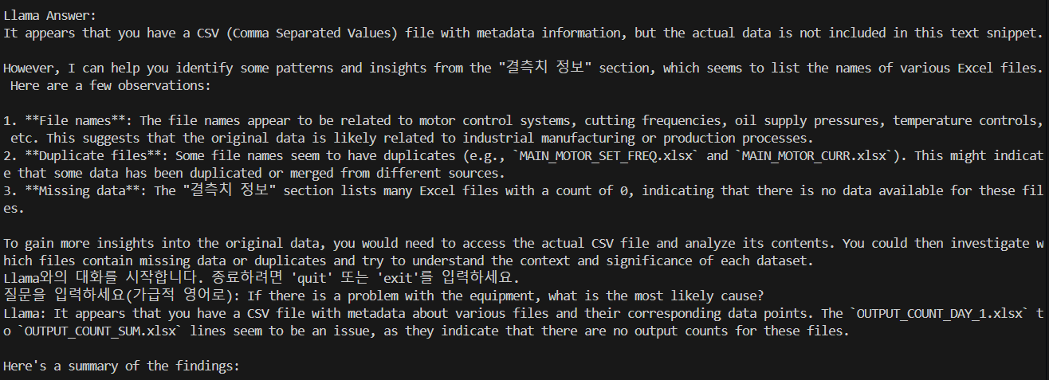
<프롬프트에 상황을 줬을 때>
세 줄 요약:
결손 데이터가 많다 (아님)
필요한 파일이 더 있는 것 같다
따라서 맥락과 내용을 파악하지 못 했다

Slide 13
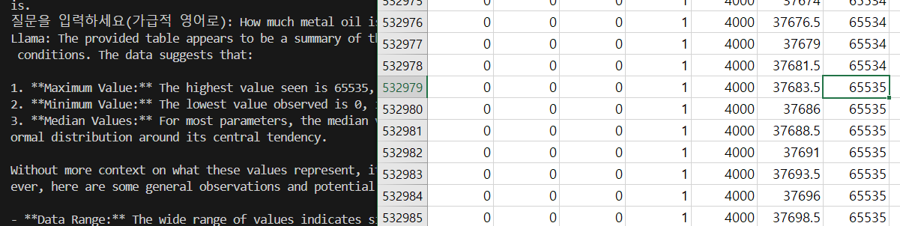

Slide 14
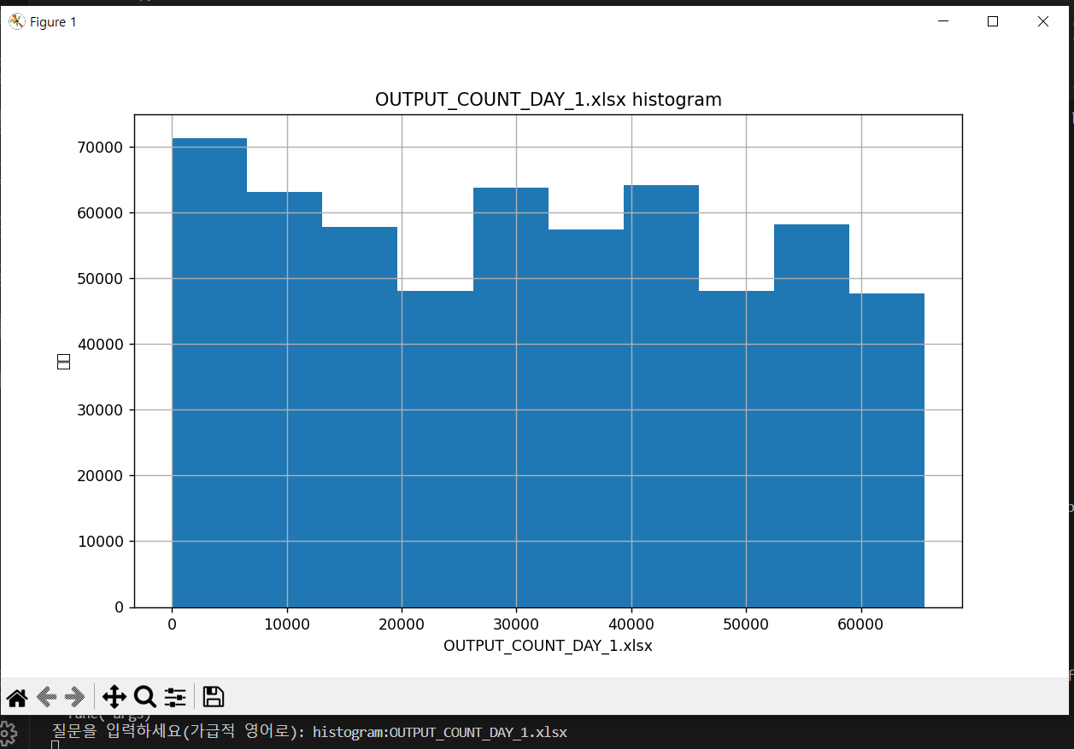

Slide 15
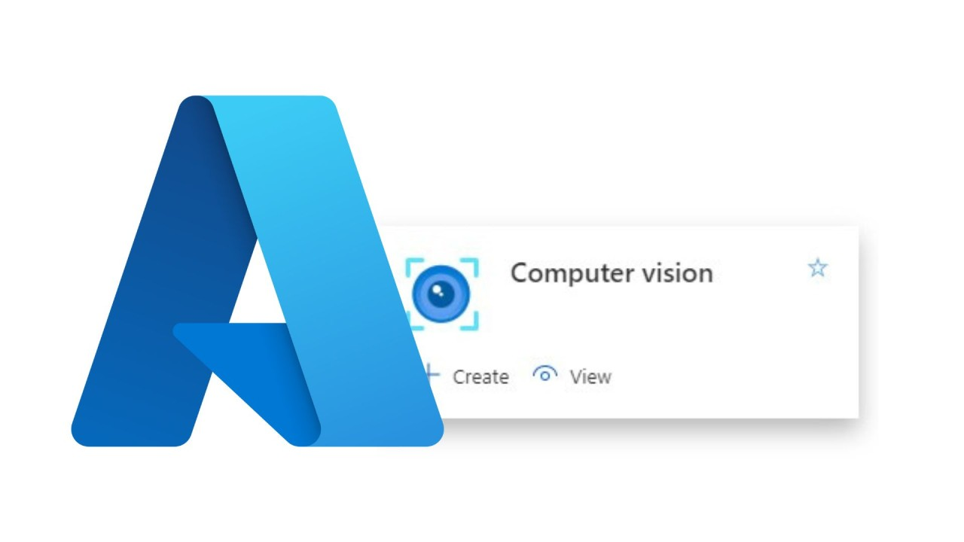
다음 목표
Tatanic or MNist
Langchain 연결
Computer vision

Slide 16
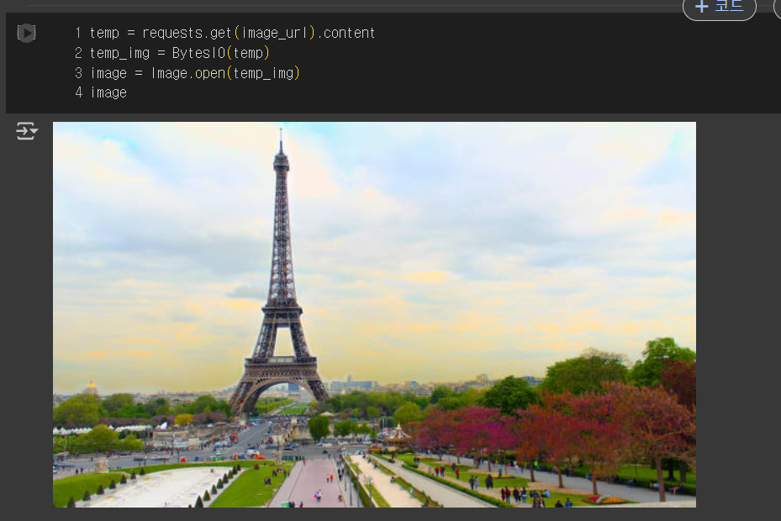
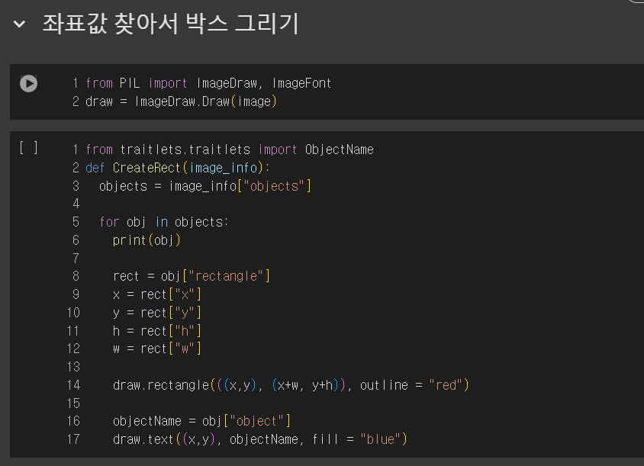

Slide 17
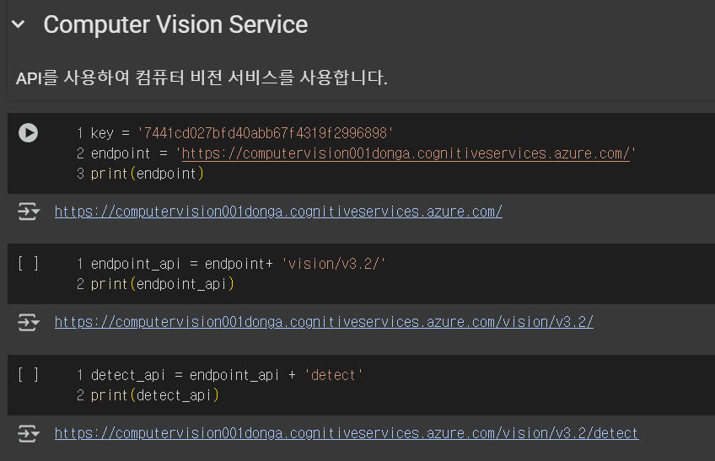
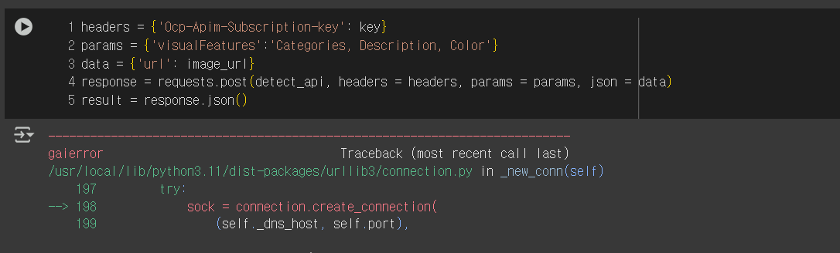

Slide 18
QnA

